Slide 1
Край родной , навек любимый…
Внеурочное мероприятие
для 3 классов.
Подготовила учитель географии и биологии
Е.Н.Ефимова.

Slide 2
Цель: развитие всесторонней личности ребят, повышение их интеллектуального и духовного уровня развития, воспитание патриотических чувств, любви и бережного отношения к родному краю.
Задачи:
Продолжить воспитывать у учащихся чувство дружбы, формировать национальное самосознание.
Воспитывать у учащихся бережное отношение к родному краю, любовь к своей малой Родине.

Slide 3
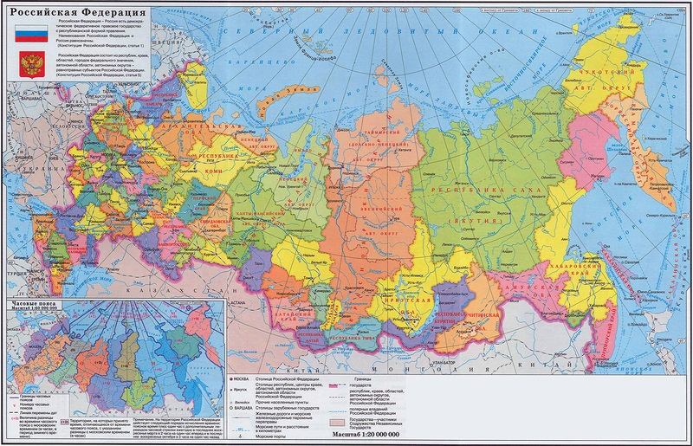

Slide 4
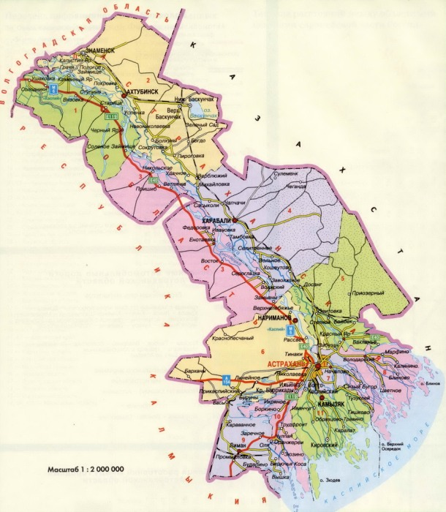

Slide 5
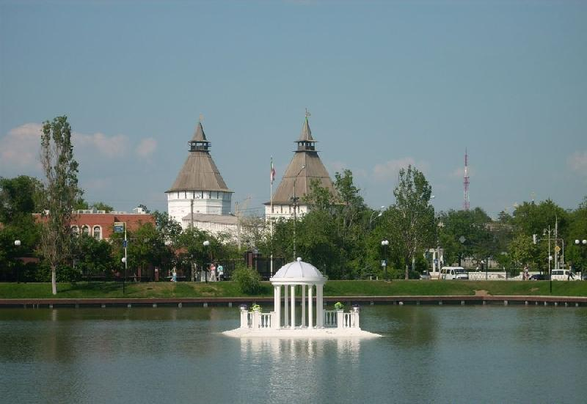
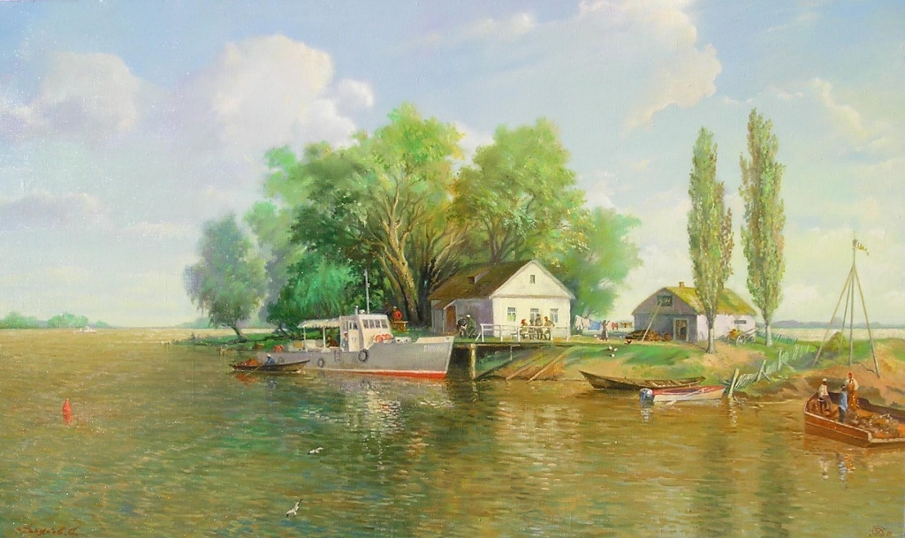

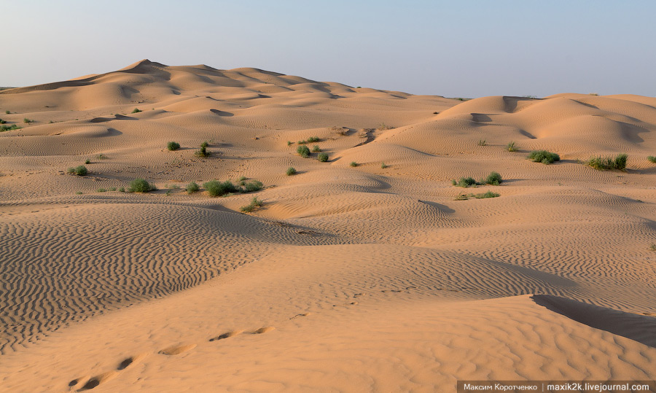

Slide 6
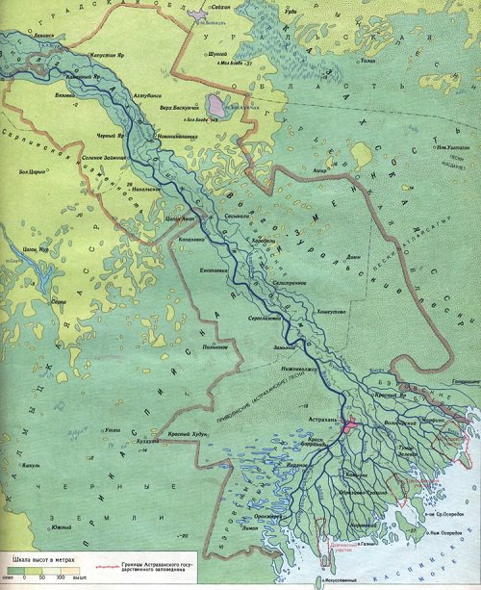
Астраханская область.
Астраханская область расположена на юго-востоке Восточно-Европейской равнины в пределах Прикаспийской низменности, в умеренных широтах, в зоне пустынь и полупустынь.

Slide 7
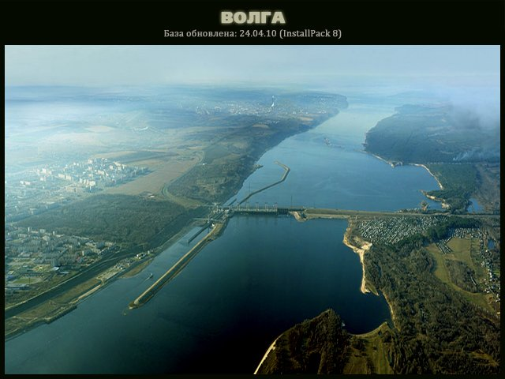
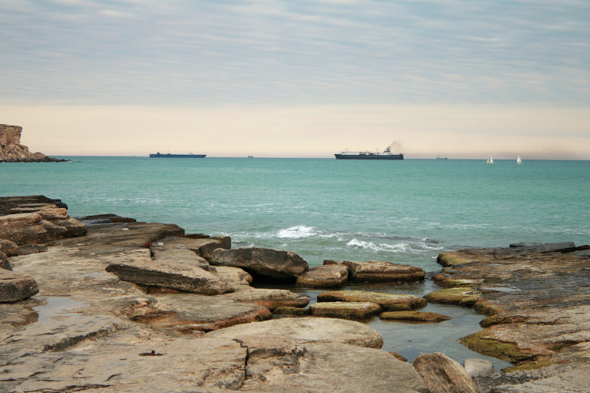
Поверхностные воды Астраханской области представлены рекой Волгой с многочисленными водотоками, пресными и солёными водоёмами и крупнейшим замкнутым водоёмом планеты — Каспийским морем.

Slide 8
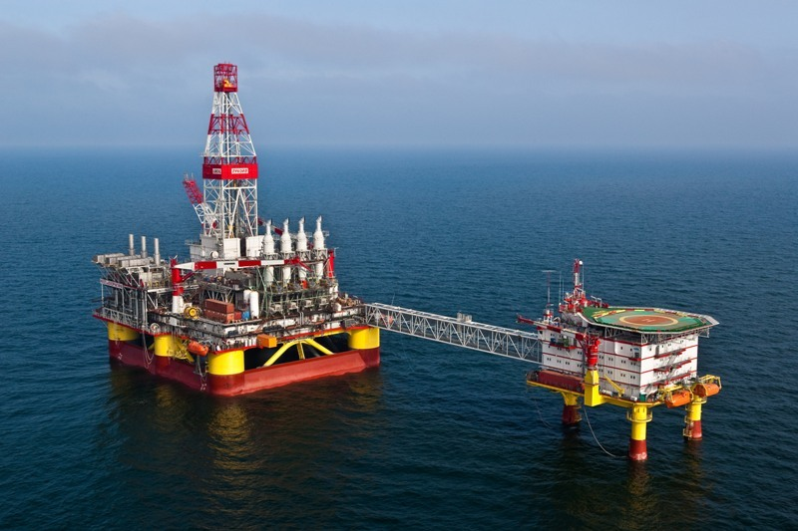
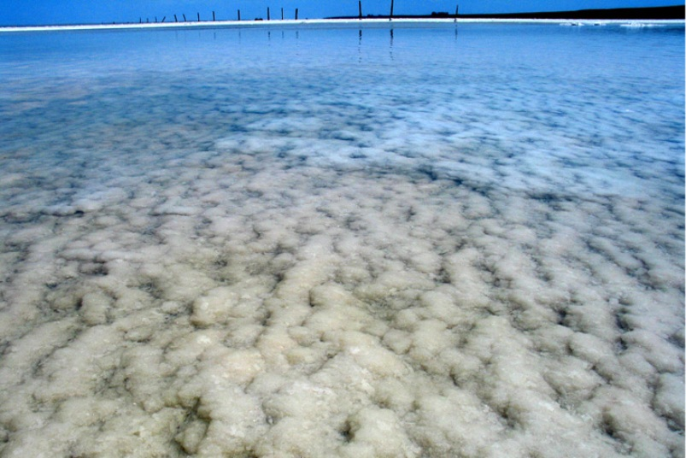
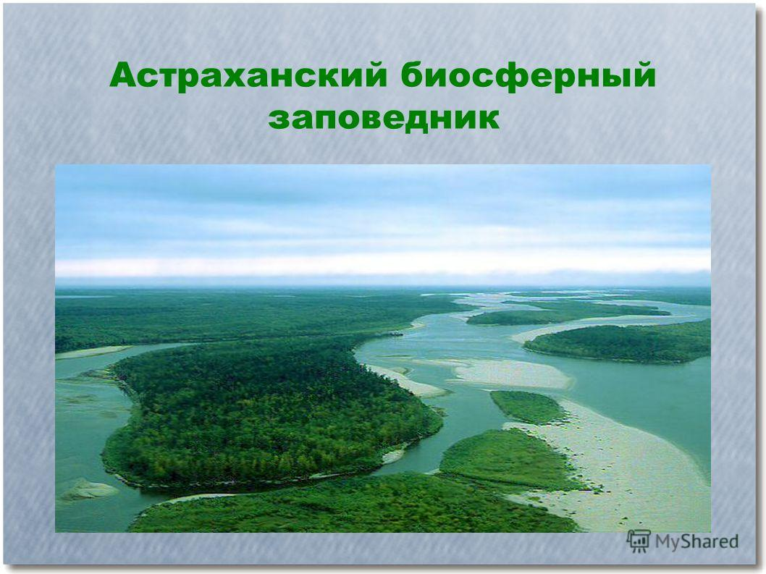
В Астраханской области добывают нефть, природный газ, соль, гипс.
Также есть охраняемые территории : государственные заказники, охотничьи хозяйства и государственные памятники природы

Slide 9
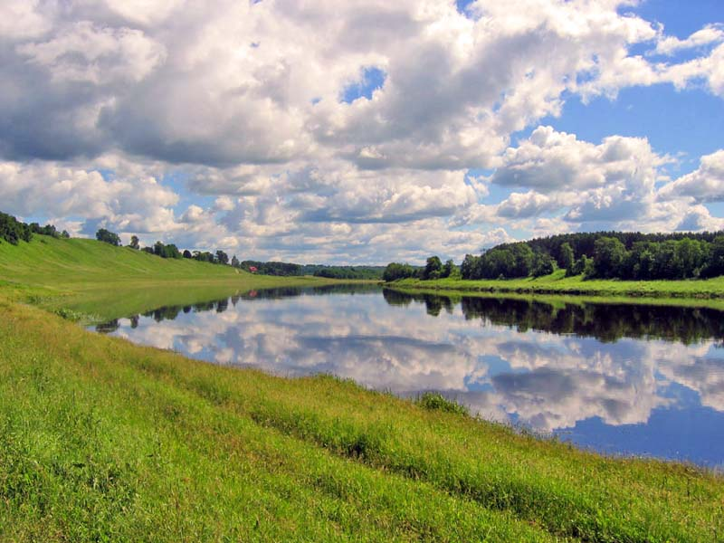
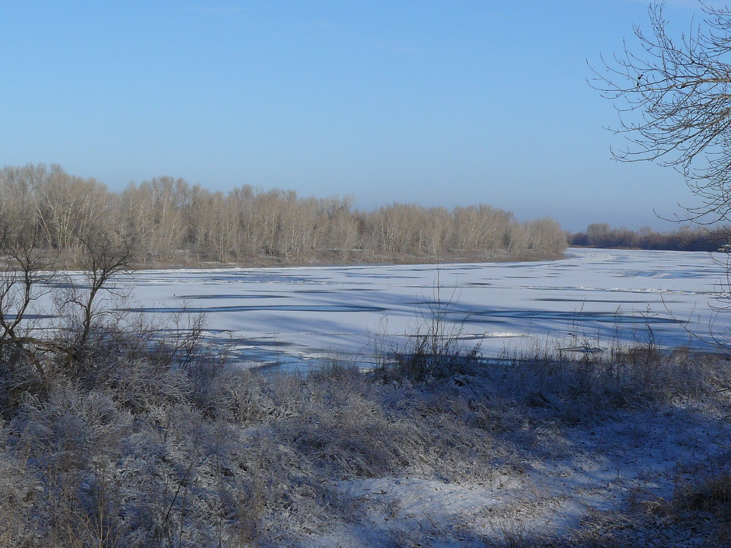
Климат Астраханской области своеобразен. Наша область занимает практически серединное положение между экватором и Северным полюсом. Климат Астраханской области умеренный, резко континентальный – с высокими температурами летом, низкими – зимой, малым количеством осадков и большой испаряемостью. Для нашего региона характерны восточные, юго-восточные и северо-восточные ветры. Ветры, дующие непрерывно в течение нескольких суток со стороны Каспия, астраханцы называют морянами.

Slide 10
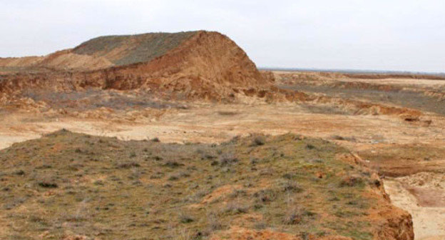
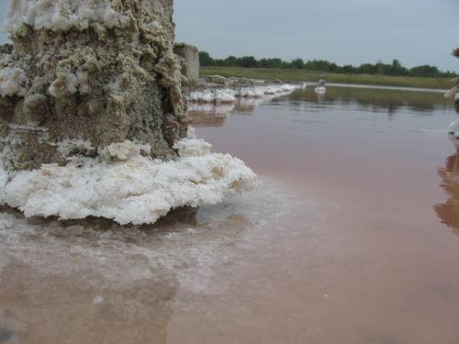
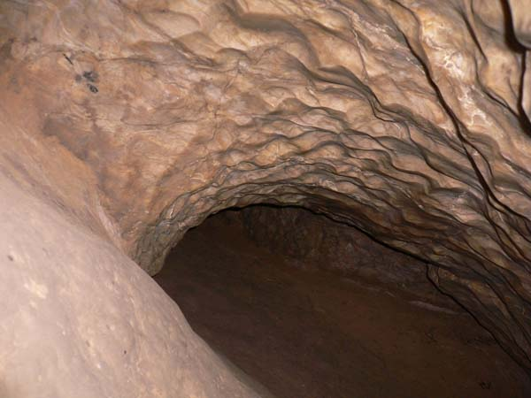
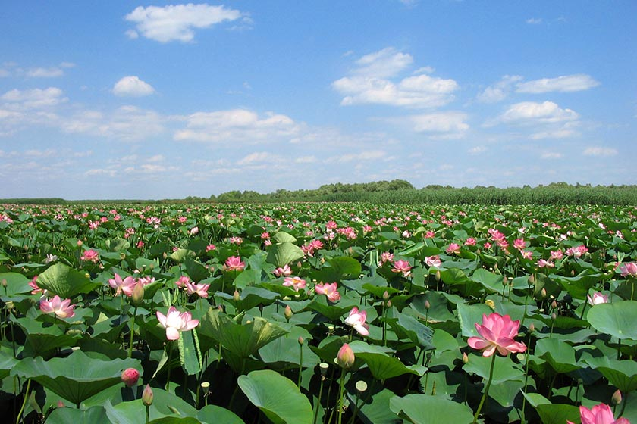
Природные места Астраханской области.

Slide 11
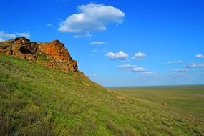
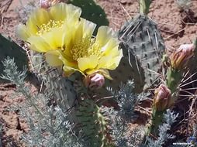
Заповедники и памятники природы Астраханской области: Богдинско-Баскунчакский заповедник.Здесь находится гора Большое Богдо. Астраханский заповедник. Здесь находится урочище Кордон – место в Астраханской области, где в естественных условиях произрастает кактус опунция.

Slide 12
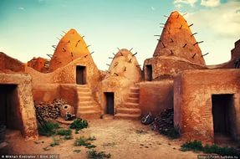
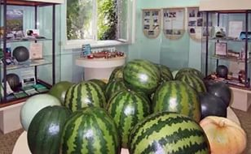
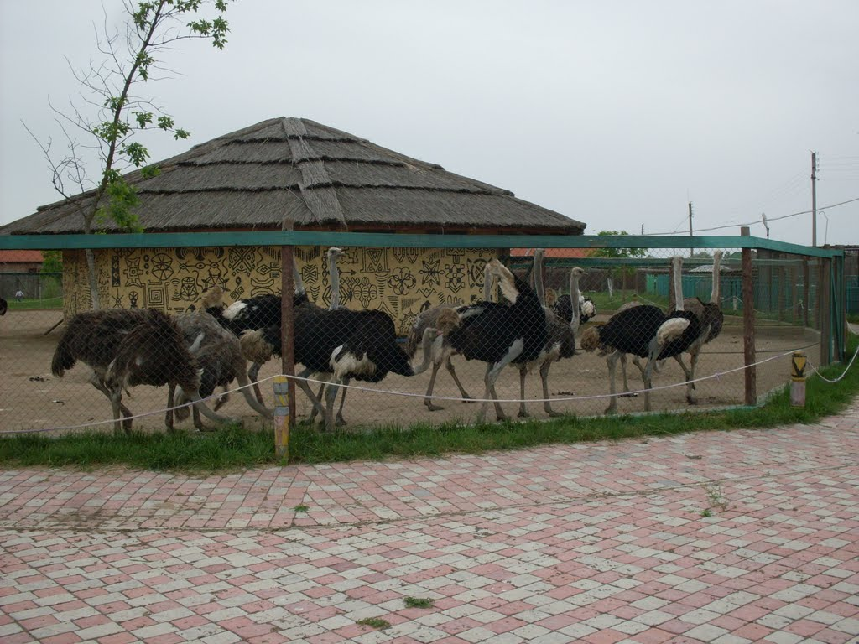
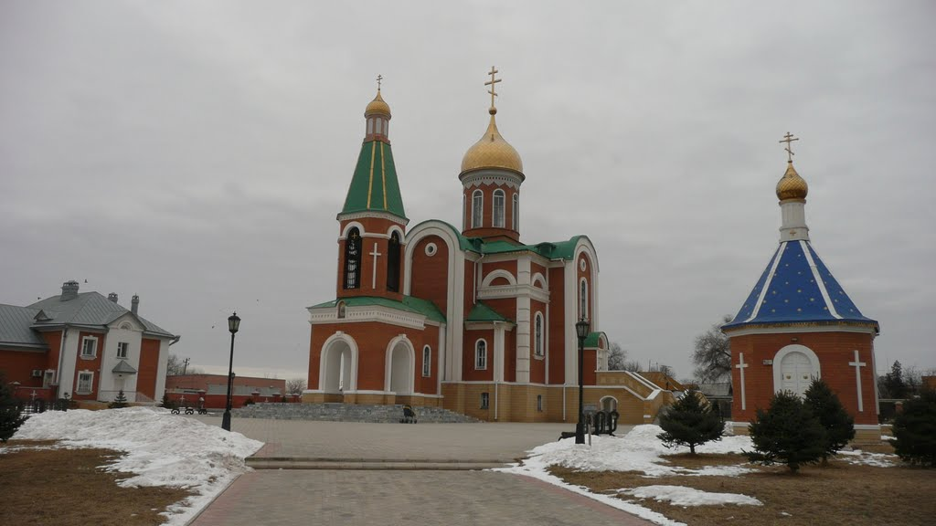
Есть исторические места.В Астраханской области появился новый туристический объект: древний золотоордынский город Сарай-Бату. Расположен Сарай-Бату на территории села Селитренного, что в Харабалинском районе, в 130 километрах севернее Астрахани на возвышении берега реки Ашулук. Музей "Российский арбуз".Единственный в России Музей Российского арбуза был открыт в 2006 году в городе Камызяк Астраханской области. Страусиная ферма «Баба Фрося». Православные храмы, буддийские хурулы и другие святые места Астраханской области.

Slide 13
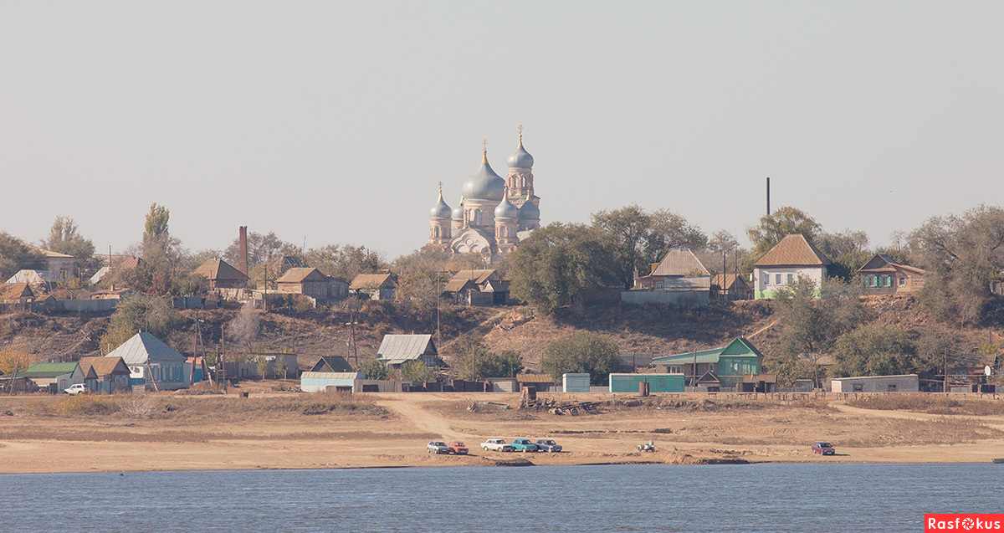
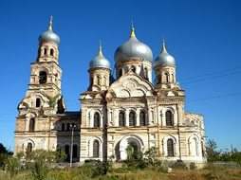
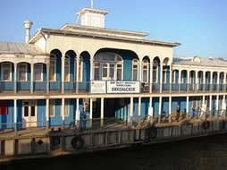
Наша малая родина Село Никольское расположено на правом берегу Волги в Астраханской области. Здесь находится пристань, популярная у туристических теплоходов. В селе Никольском расположен самый большой в Поволжье храм Рождества Пресвятой Богородицы.

Slide 14
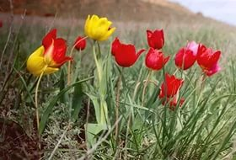
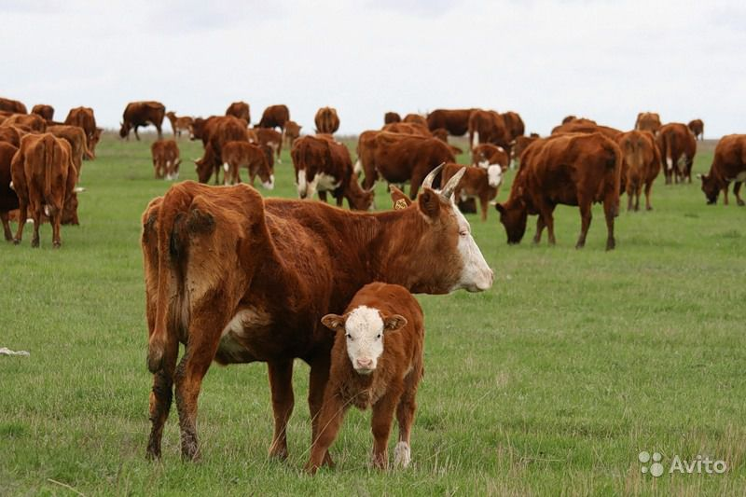
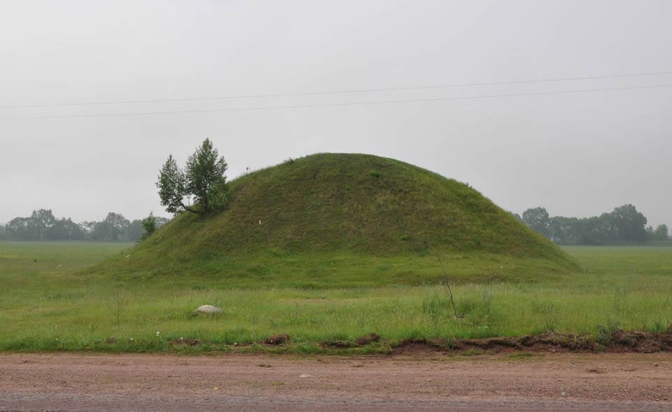
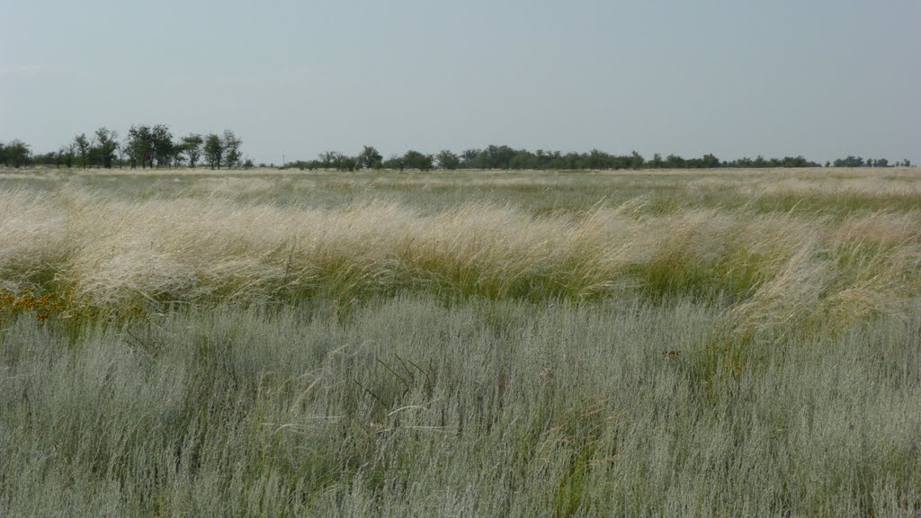

Slide 15
Что такое родина?

Slide 16
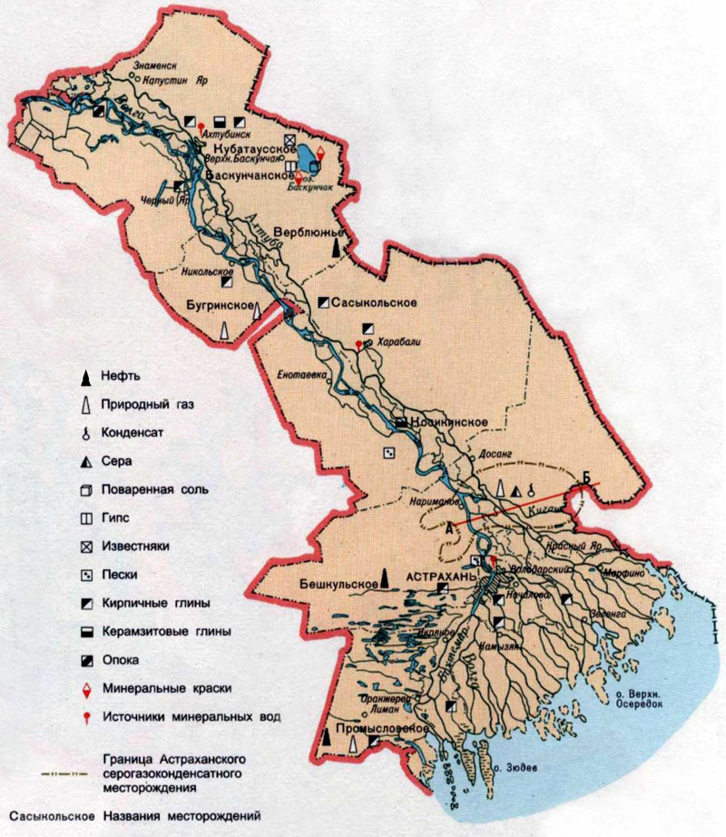
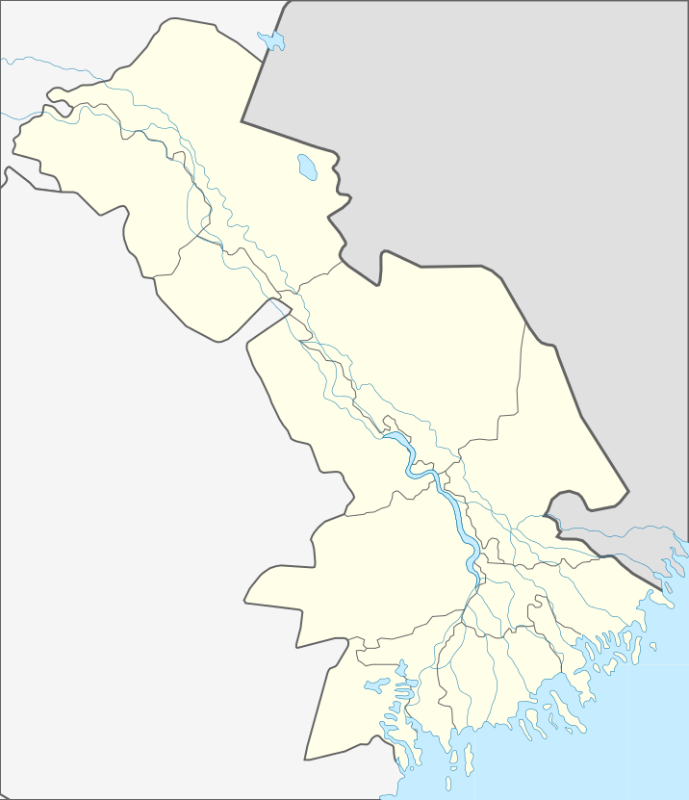

Slide 17
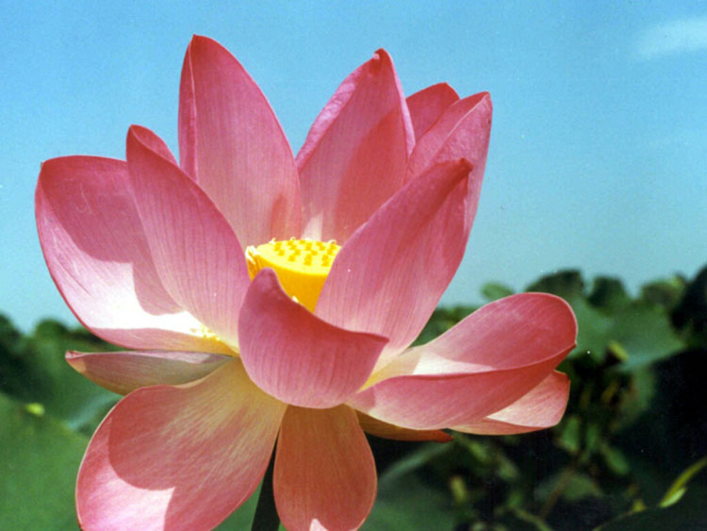
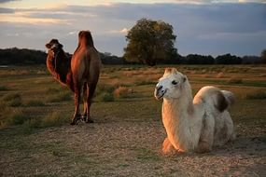
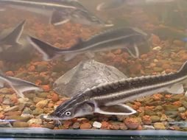
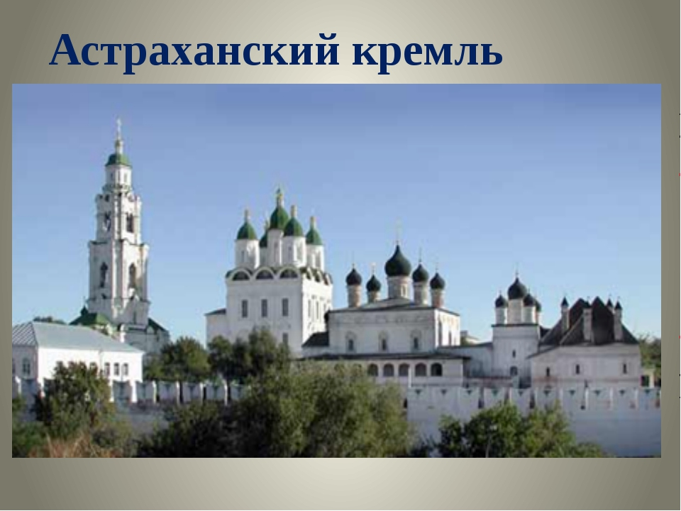
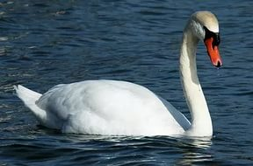
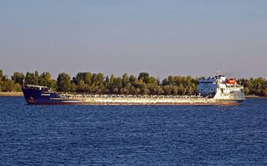

Slide 18
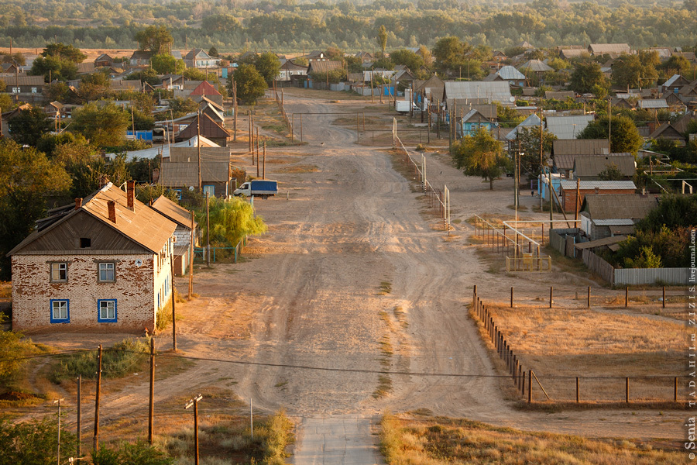
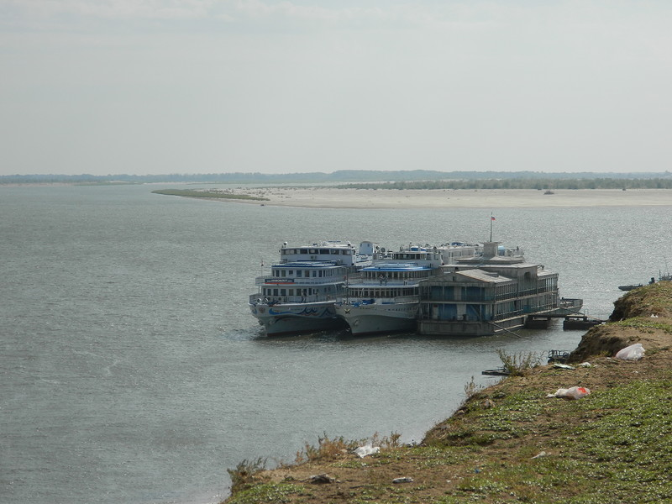
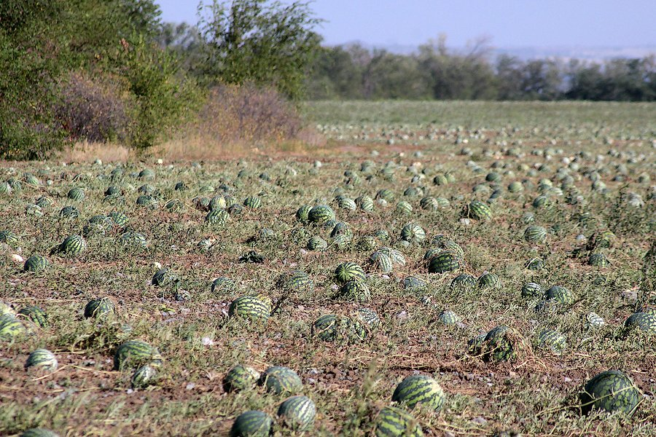

Slide 19
Жить — Родине служить.
Кто за Родину горой, тот истинный герой.
Для Родины своей ни сил, ни жизни не жалей.
Будь не только сыном своего отца — будь и
сыном своего народа.
Нет в мире краше Родины нашей.
Человек без родины — что соловей без песни.
Береги Родину как зеницу ока.
Всякому мила своя сторона.
На чужой стороне родина милей вдвойне.
На чужбине и калач не в радость, а на родине
и чёрный хлеб в сладость.
Дым отечества светлее чужого огня.
Дома и стены помогают.
Чужбина — калина, родина — малина.

Slide 20
Меж цветов он знатный пан,
Колпачком цветет…

Slide 21
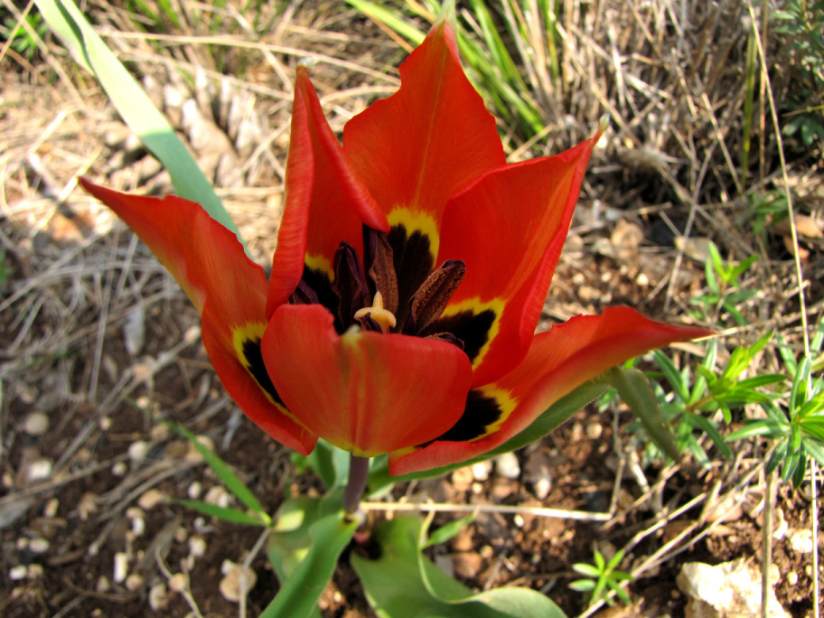

Slide 22
Нам запах свежести лесной
Приносит позднею весной
Цветок душистый, нежный
Из кисти белоснежной.

Slide 23
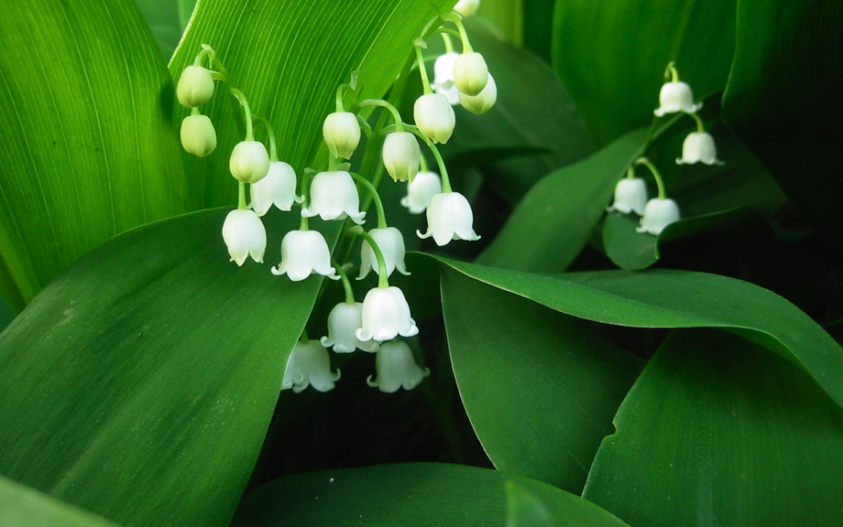

Slide 24
Какой орех не растет на дереве и земле?

Slide 25
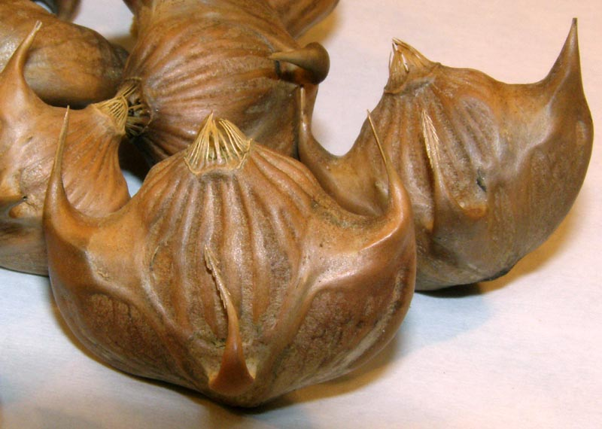

Slide 26
Все движутся вперёд,
А он наоборот.
Он может два часа подряд
Всё время пятиться назад

Slide 27
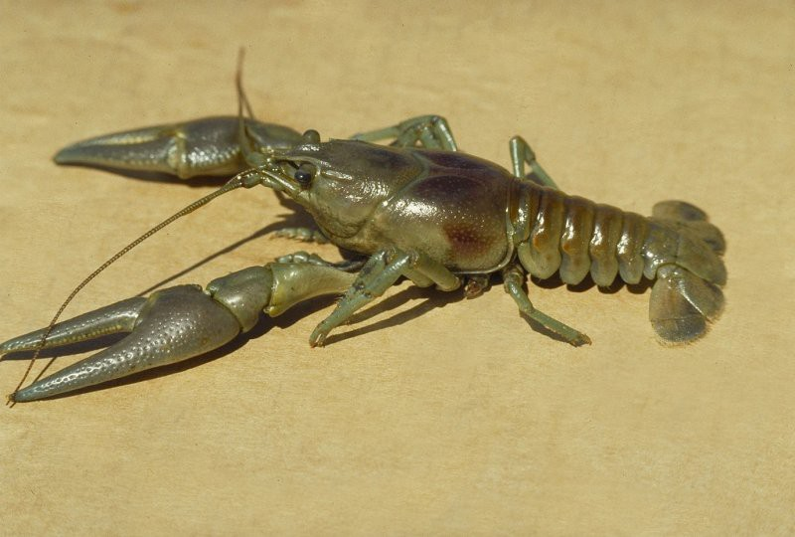

Slide 28
Скачет зверушка,
Не рот, а ловушка.
Попадут в ловушку
И комар, и мушка.

Slide 29
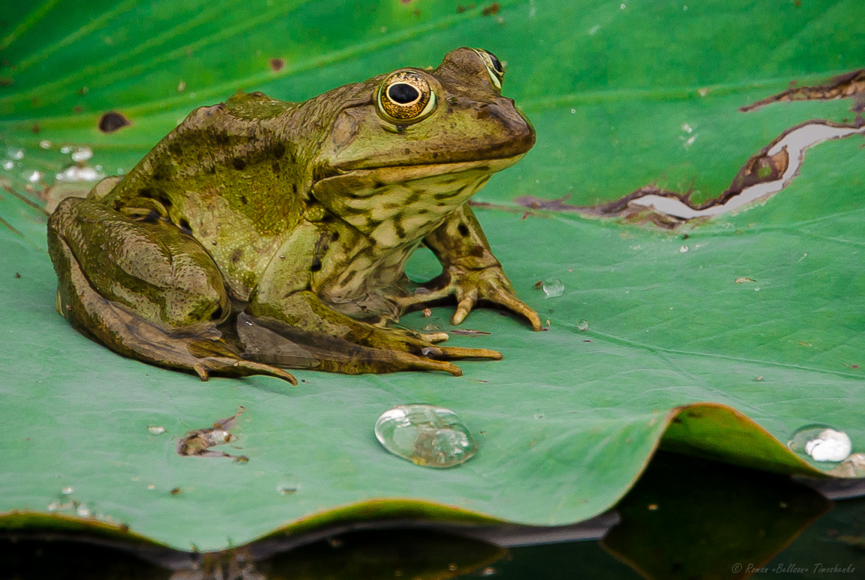

Slide 30
Вьётся верёвка,
На конце головка

Slide 31
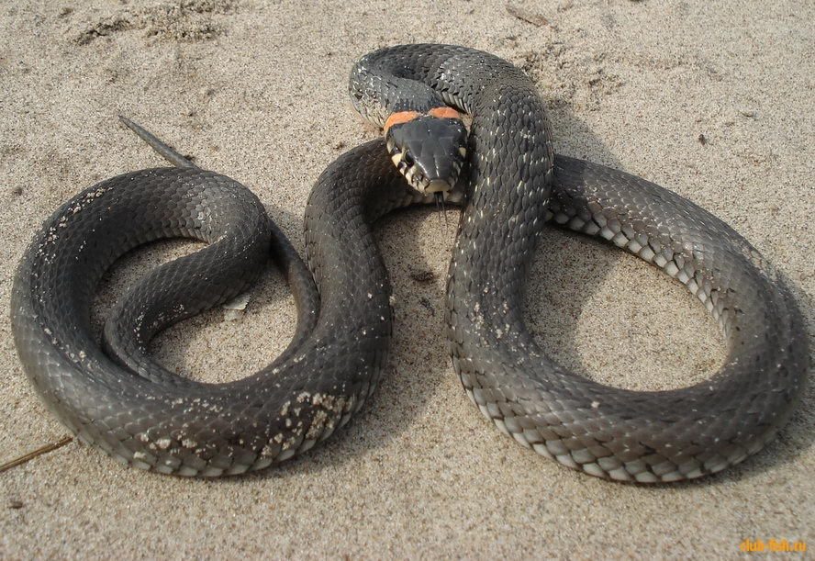

Slide 32
У кого глаза на рогах,
А дом на спине?

Slide 33
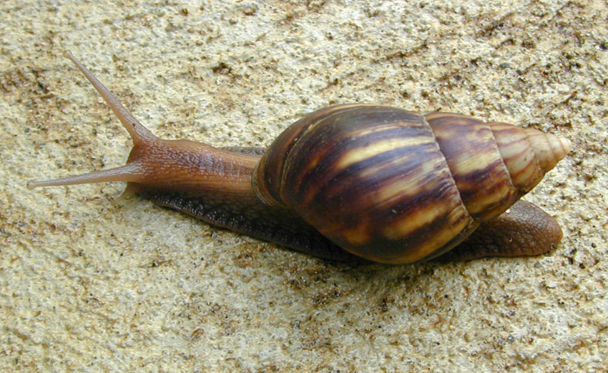

Slide 34
Отгадайте, это кто
Ходит в костяном пальто?

Slide 35
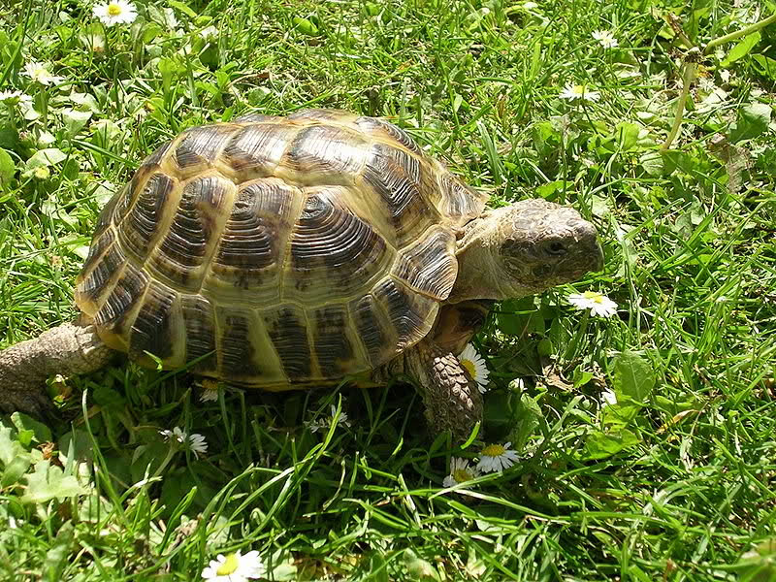

Slide 36
Травы копытами касаясь,
Ходит по лесу красавец,
Ходит смело и легко,
Рога раскинув широко.

Slide 37
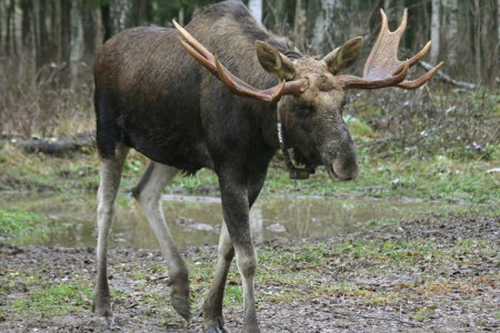

Slide 38
Зверь я горбатый,
А нравлюсь ребятам.

Slide 39


Slide 40



Slide 41

СПАСИБО ЗА ВНИМАНИЕ!

